Slide 1
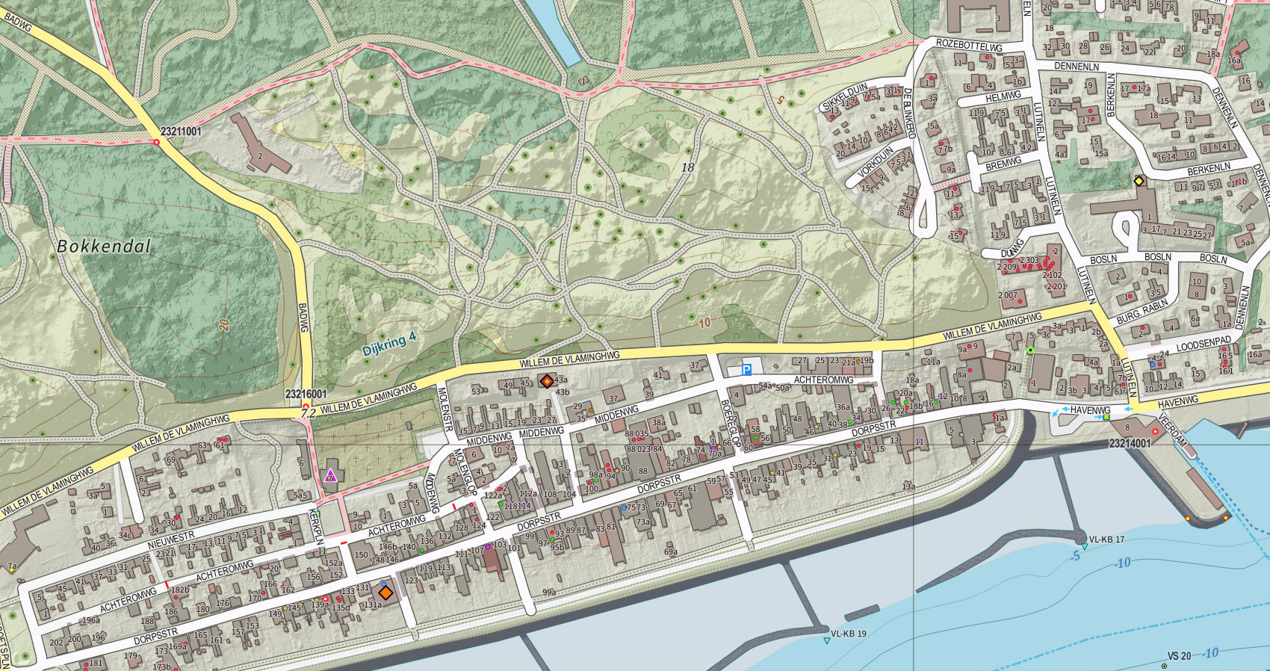
OpenTopo op 1600 pixels/km
Jan-Willem van Aalst, Imergis Organisatiebloei
www.imergis.nl, www.opentopo.nl OSGEO nieuwjaarsborrel, januari 2015

Slide 2
Overzicht van inhoud van presentatie
Aanleiding voor de 1600 pix/km versie
Overzicht van issues
File management
Terrein
AHN2
Wegen
Gebouwen
Labels
Bonus: BGT-vergelijking
Bonus: Lufo
Discussie
Duur: 15 minuten

Slide 3
1. Aanleiding
“800 pix/km aardig, maar Geolocator moet tot op huisnummer-zoomniveau kunnen tonen.”
400 pix/km ~ 1:25.000
800 pix/km ~ 1:12.500
1600 pix/km ~ 1:6.250
→ “Tussen BRT en BGT…”

Slide 4
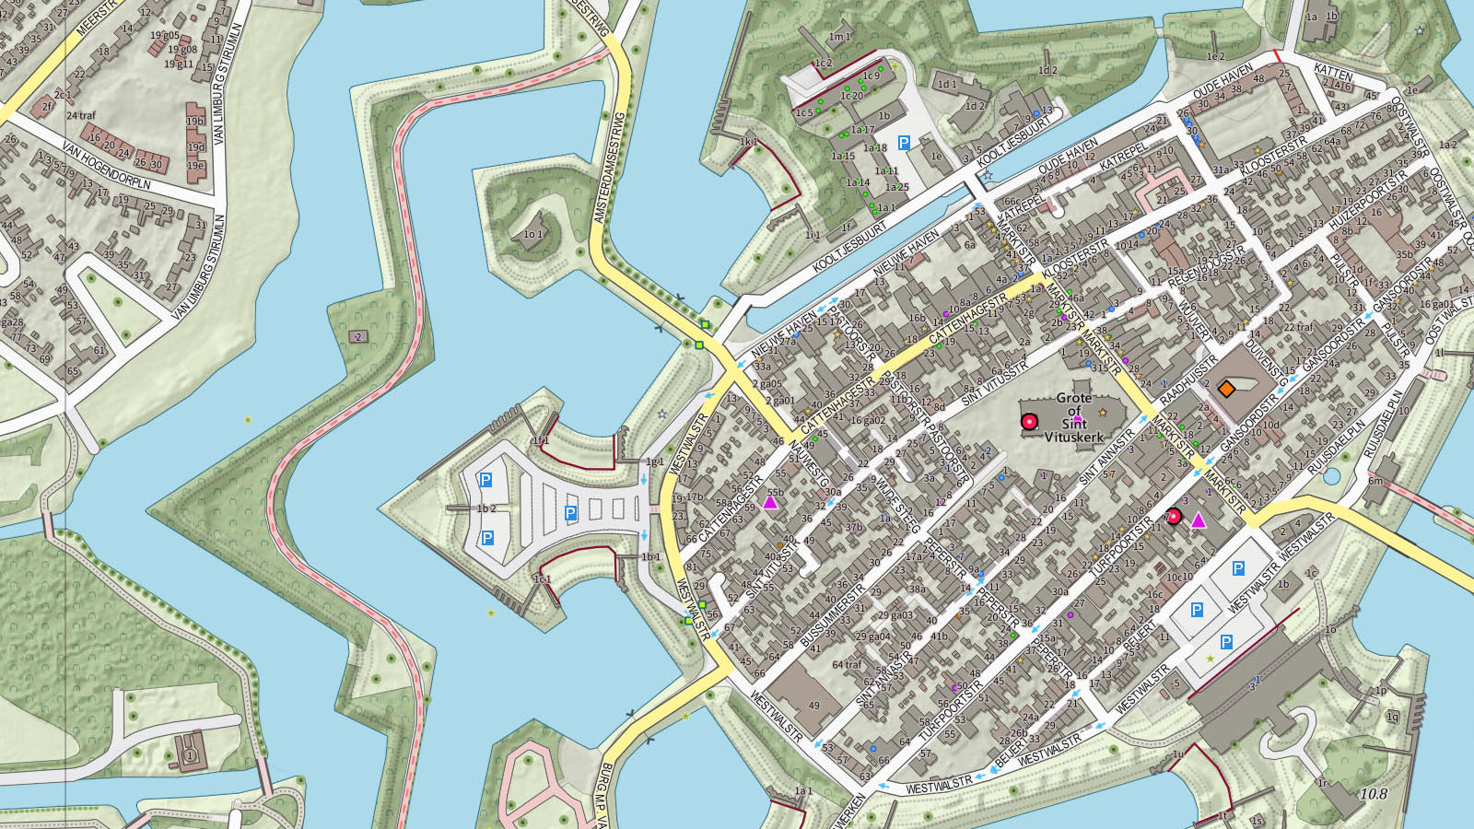

Slide 5
Overzicht van issues
968 bladen; hoe te genereren, onderhouden en archiveren?
Zichtbare mismatches in aansluiting van data van verschillende bronnen?
Plaatsing van Top25namen labels?

Slide 6
File management
800 pix/km: 8000 x 10000 pix/blad
Plus 0,5 km om elk kaartblad heen (ivm labels)
484 bladen: 180 GB / 26 GB TIFs
1600 pix/km: 16000 x 10000 pix/blad
Plus 0,5 km om elk kaartblad heen (ivm labels)
968 bladen: 1 TB / 87 GB TIFs
T.b.v. QGIS Print composer:
index-shapefile genereren met 968 bounding boxes
Alle 140 kaartlagen in QGIS goedzetten
1 druk op de knop: Atlas generator doet de rest
Genereren 968 TIFs: 28 uur
Bijsnijden en comprimeren met GDAL: 10 uur

Slide 7
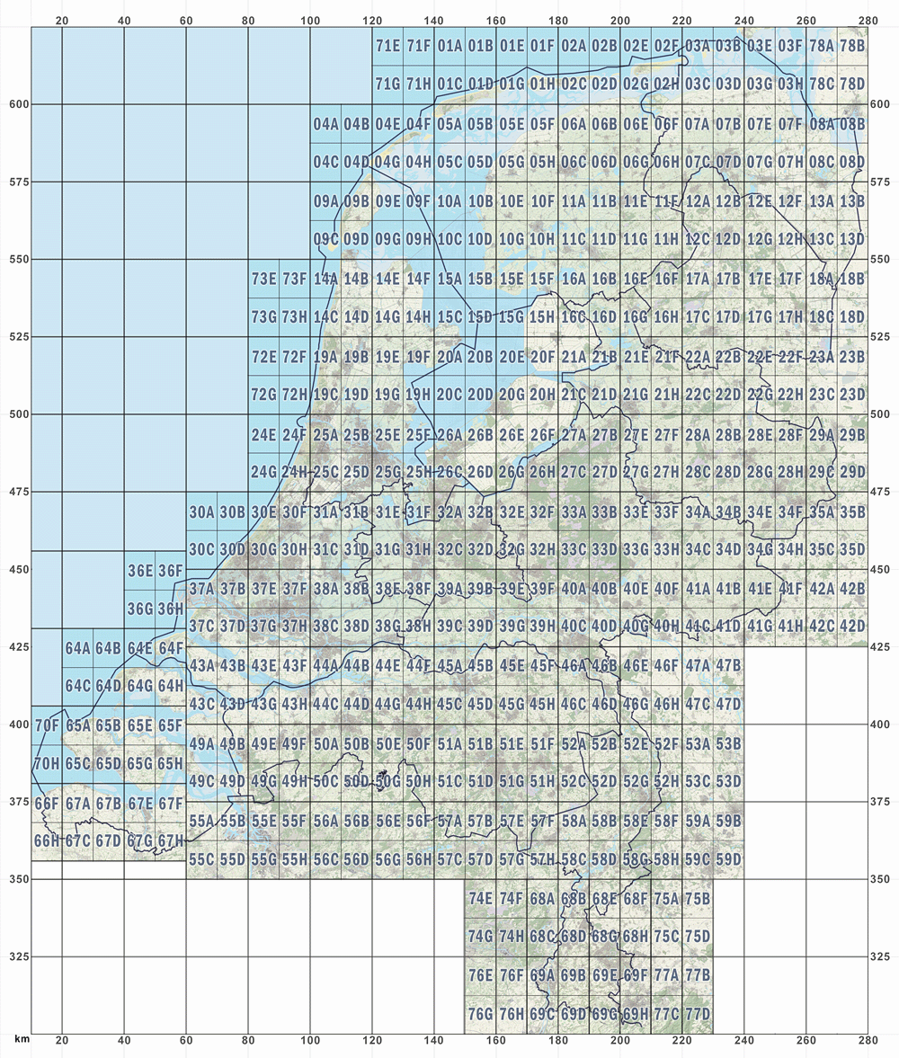
484 x 2 bladen. Index-shapefile genereren in GML.

Slide 8
Databronnen combineren op 1:6.250

Slide 9
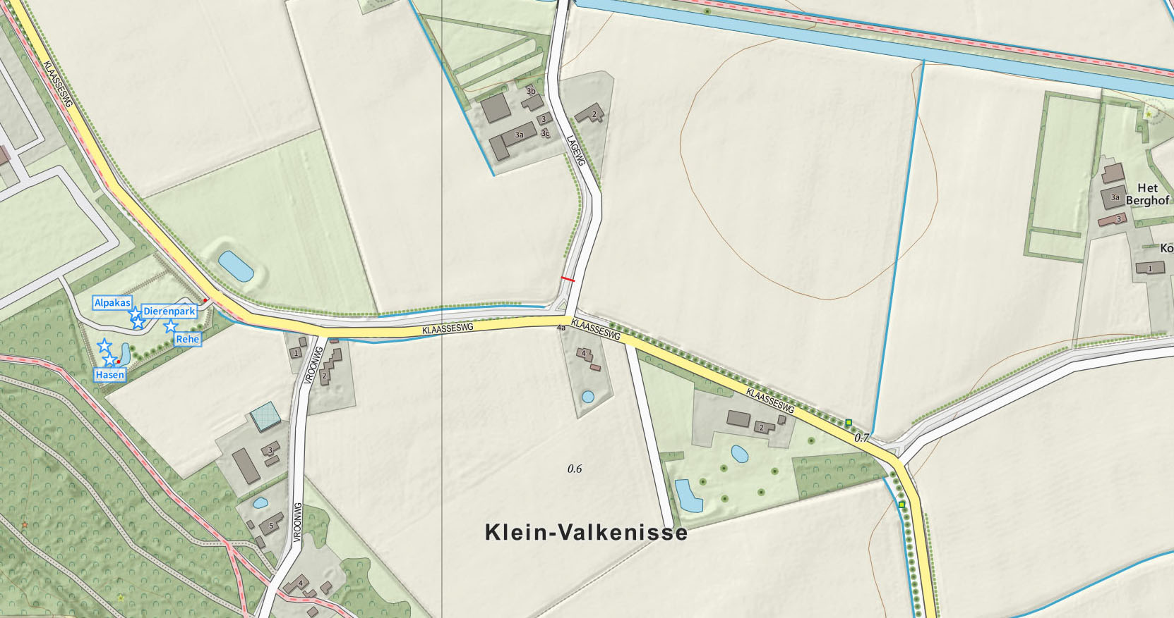
Terrein en OSM
OSM wegenassen met BRT wegenassen er onder

Slide 10
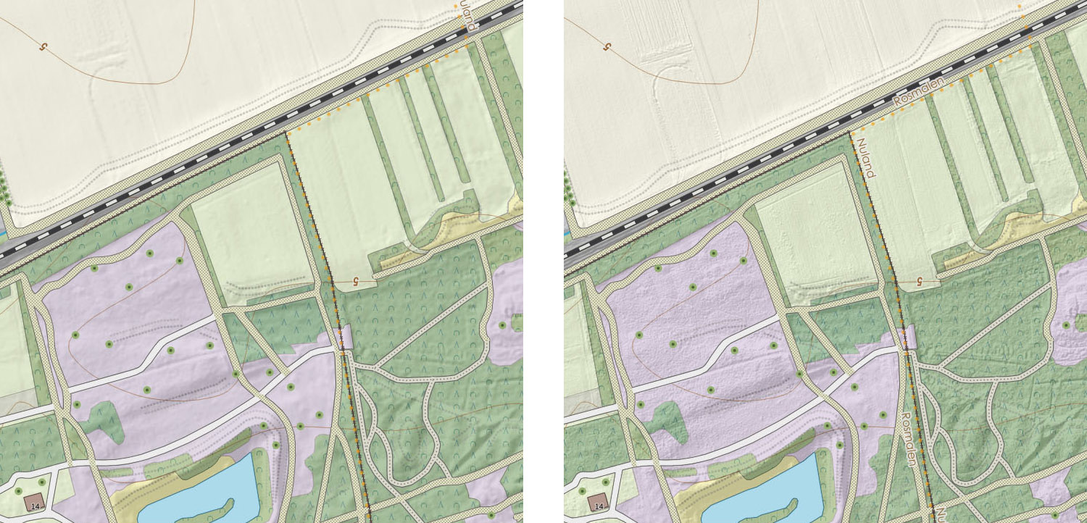
AHN2
1.25m / pixel
0.5m / pixel

Slide 11
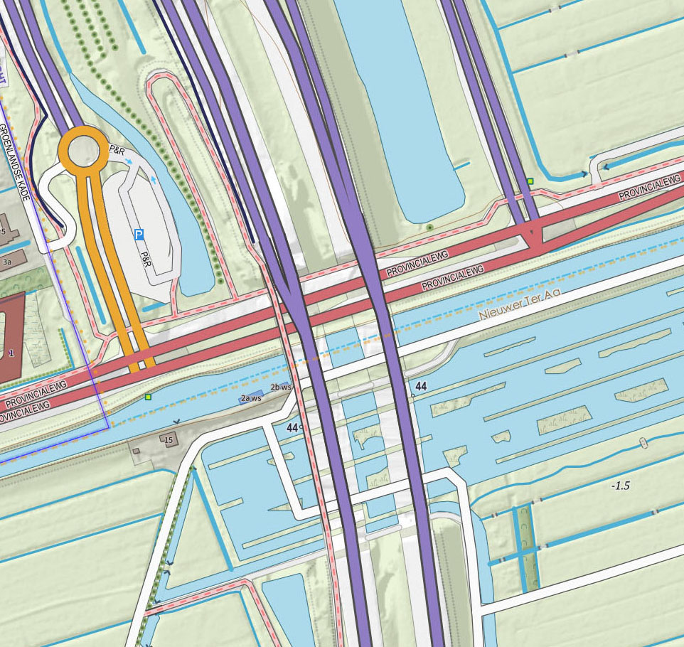
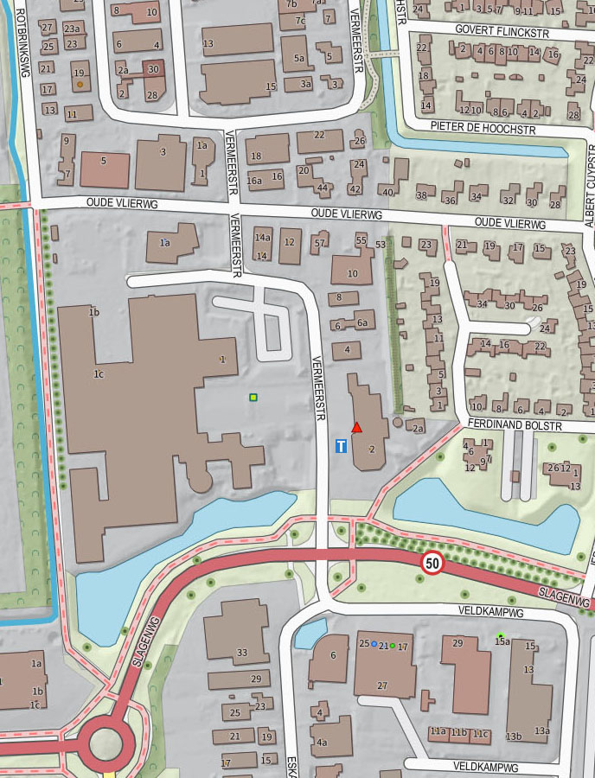
Wegen: breedtes
A2 bij Vinkeveen
Industrie Ommen

Slide 12
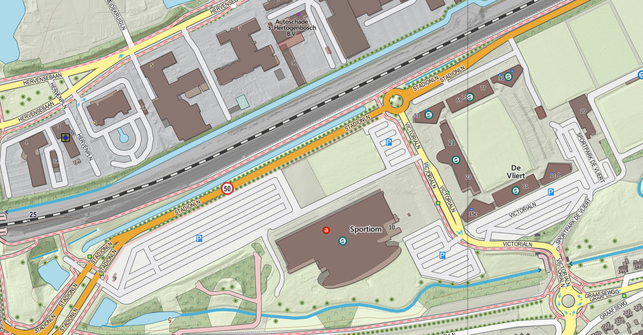
Gebouwen: BAG en/of BRT?
’s-Hertogenbosch: BAG en BRT panden beide half transparant aan

Slide 13
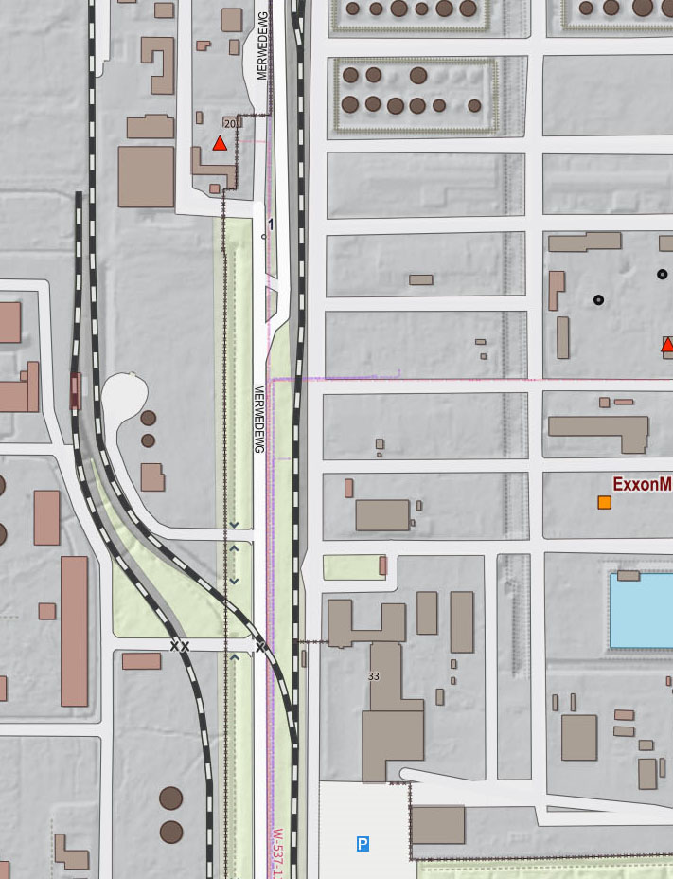
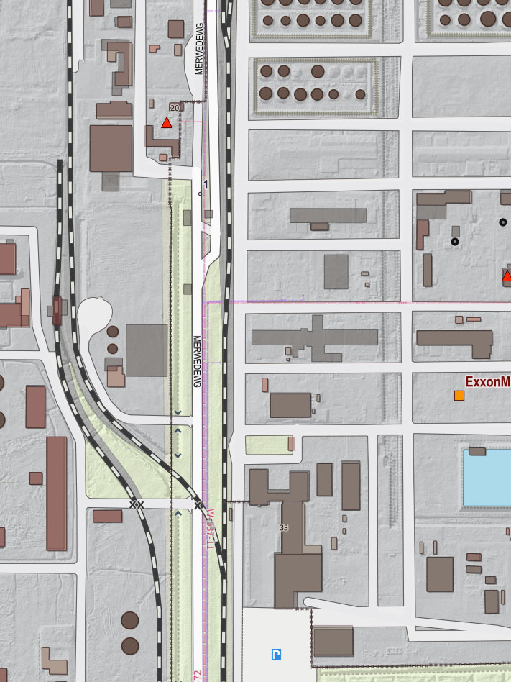
Gebouwen: BAG en/of BRT?
Alleen BAG panden en BRT “tank”
BAG en BRT alles

Slide 14
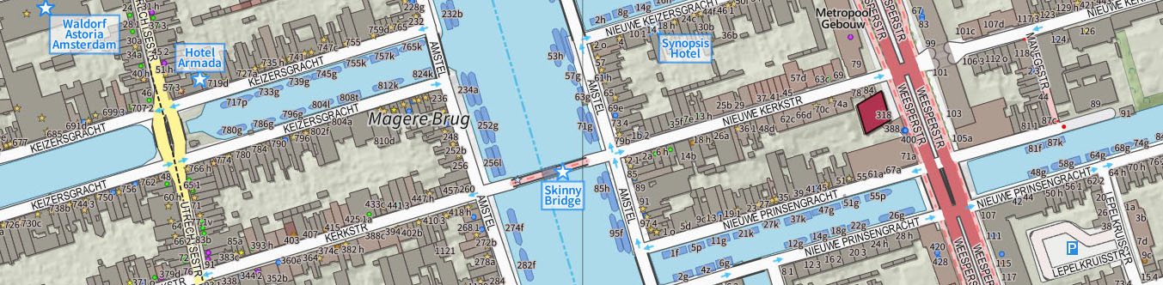
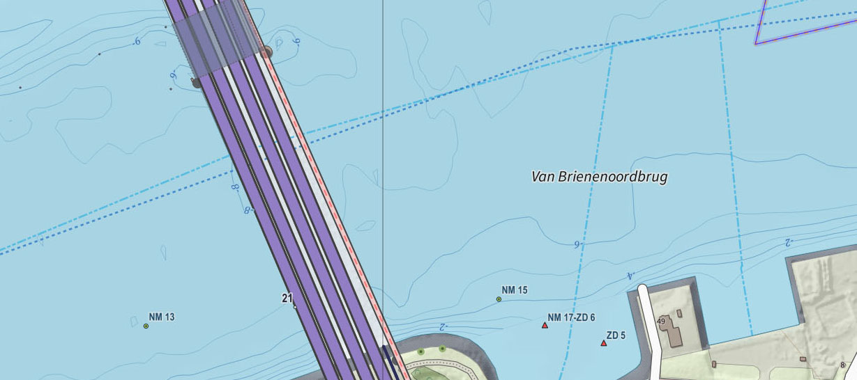
Plaatsing van Top25namen labels

Slide 15
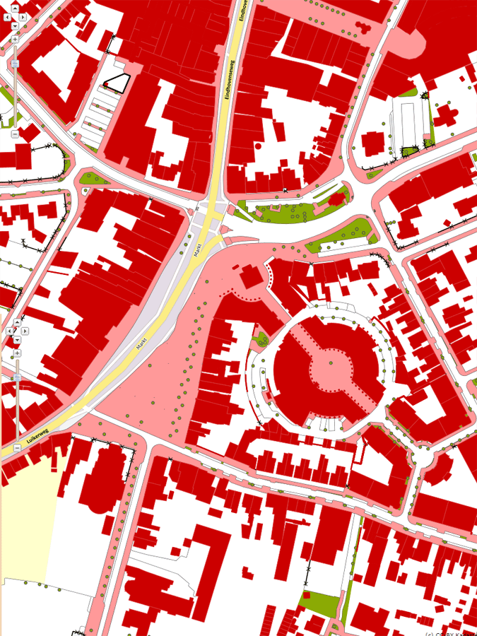
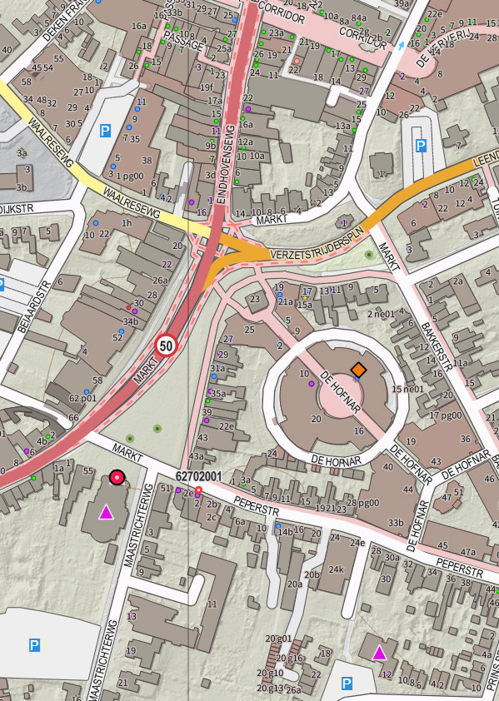
Bonus: BGT vergelijking 1:6.250

Slide 16
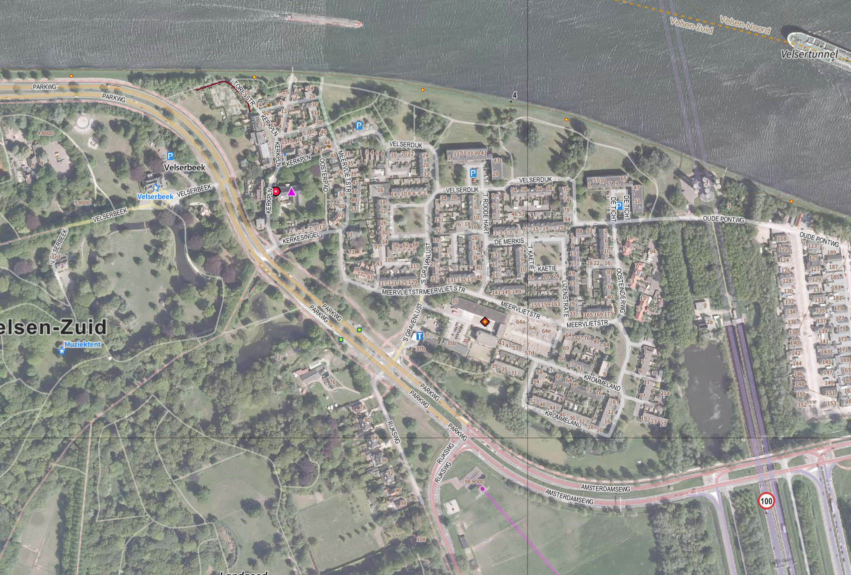
Bonus: OpenTopo met PDOK lufo

Slide 17
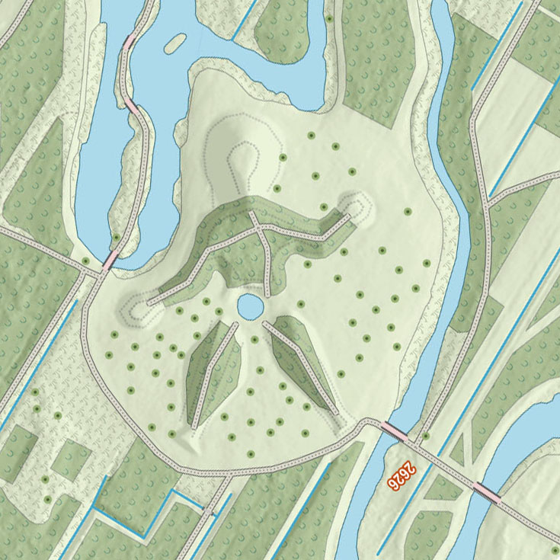
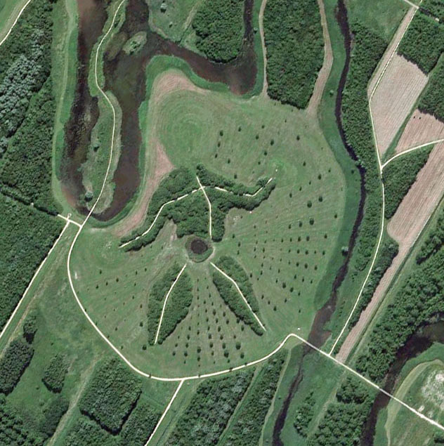
Vragen?
Moeder Aarde, Abtswoude,
OpenTopo 1600 pix/km
Moeder Aarde, Abtswoude
Google Maps foto

